Slide 1
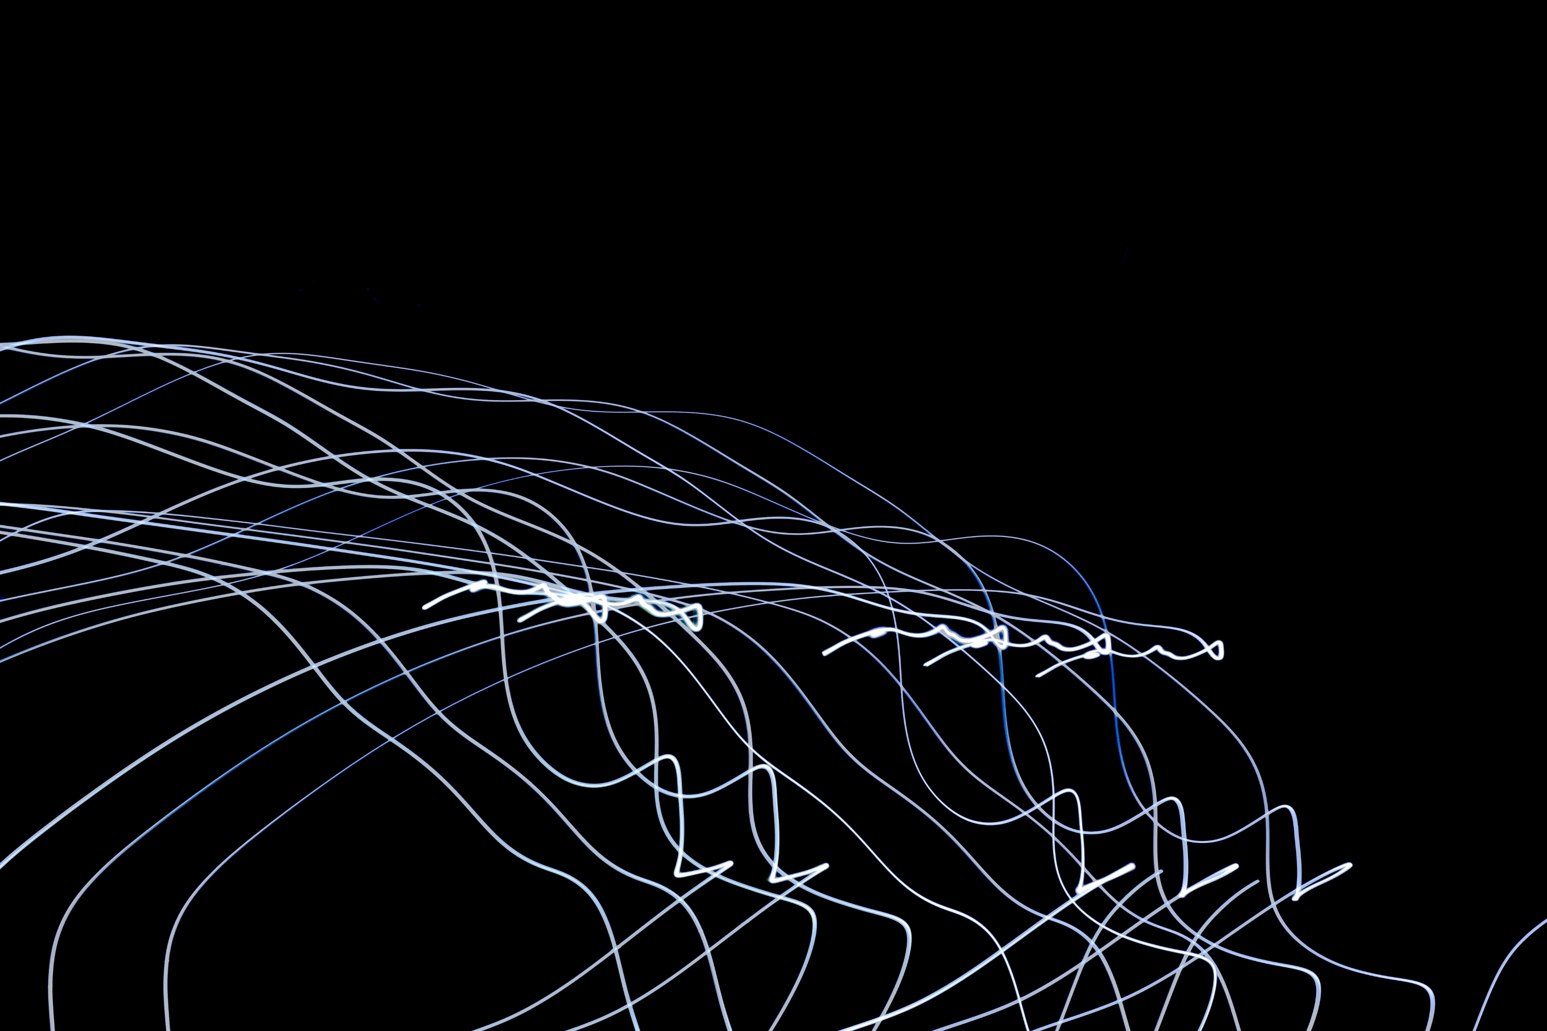

Modelos de Árvores

Slide 2

O que vamos aprender
Árvore de Decisão (Decision Trees)
Floresta Aleatória
(Random Forest)
Gradient Boosting

Slide 3


Referências

Slide 4
Árvore de Decisão

Slide 5
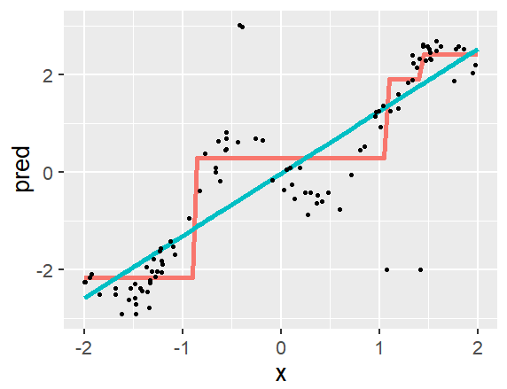
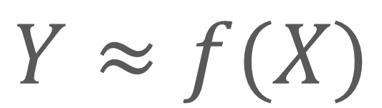
Anatomia
Nó
(RAIZ)
Sim
Pergunta
Não
Nó
Sim
Pergunta
Não
$$Y≈f(X)$$
Folha
Folha
Folha

Slide 6
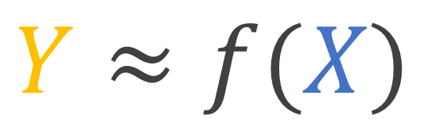
Anatomia
Paciente | Pressão | Glicose | Diabetes
Alfredo | hipertensao | 92 | nao
Beatriz | normal | 130 | sim
Carla | normal | 130 | nao
Daniela | normal | 55 | nao
Ernesto | hipertensao | 220 | sim
Flavia | normal | 195 | sim
P(sim) = 3/6
P(nó) = 6/6
Sim
Glicose < 111 ?
Não
P(sim) = 3/4
P(nó) = 4/6
Sim
Glicose < 162 ?
Não
$$Y≈f(X)$$
P(sim) = 0/2
P(folha) = 2/6
P(sim) = 1/2
P(folha) = 2/6
P(sim) = 2/2
P(folha) = 2/6

Slide 7



Anatomia
Paciente | Pressão | Glicose | Diabetes
Alfredo | hipertensao | 92 | nao
Beatriz | normal | 130 | sim
Carla | normal | 130 | nao
Daniela | normal | 55 | nao
Ernesto | hipertensao | 220 | sim
Flavia | normal | 195 | sim
P(sim) = 3/6
P(nó) = 6/6
Sim
Glicose < 111 ?
Não
P(sim) = 3/4
P(nó) = 4/6
Sim
Glicose < 162 ?
Não
$$Y≈f(X)$$
P(sim) = 0/2
P(folha) = 2/6
P(sim) = 1/2
P(folha) = 2/6
P(sim) = 2/2
P(folha) = 2/6
$$Y≈0\%$$
$$Y≈50\%$$
$$Y≈100\%$$

Slide 8
Anatomia
Paciente | Pressão | Glicose | Diabetes
Alfredo | hipertensao | 92 | nao
Beatriz | normal | 130 | sim
Carla | normal | 130 | nao
Daniela | normal | 55 | nao
Ernesto | hipertensao | 220 | sim
Flavia | normal | 195 | sim
P(sim) = 3/6
P(nó) = 6/6
Sim
Glicose < 111 ?
Não
P(sim) = 3/4
P(nó) = 4/6
Sim
Glicose < 162 ?
Não
$$Y≈f(X)$$
P(sim) = 0/2
P(folha) = 2/6
P(sim) = 1/2
P(folha) = 2/6
P(sim) = 2/2
P(folha) = 2/6
$$Y≈0\%$$
$$Y≈50\%$$
$$Y≈100\%$$

Slide 9
Anatomia
Paciente | Pressão | Glicose | Diabetes
Alfredo | hipertensao | 92 | nao
Beatriz | normal | 130 | sim
Carla | normal | 130 | nao
Daniela | normal | 55 | nao
Ernesto | hipertensao | 220 | sim
Flavia | normal | 195 | sim
P(sim) = 3/6
P(nó) = 6/6
Sim
Glicose < 111 ?
Não
P(sim) = 3/4
P(nó) = 4/6
Sim
Glicose < 162 ?
Não
$$Y≈f(X)$$
P(sim) = 0/2
P(folha) = 2/6
P(sim) = 1/2
P(folha) = 2/6
P(sim) = 2/2
P(folha) = 2/6
$$Y≈0\%$$
$$Y≈50\%$$
$$Y≈100\%$$

Slide 10
Anatomia
Paciente | Pressão | Glicose | Diabetes
Alfredo | hipertensao | 92 | nao
Beatriz | normal | 130 | sim
Carla | normal | 130 | nao
Daniela | normal | 55 | nao
Ernesto | hipertensao | 220 | sim
Flavia | normal | 195 | sim
P(sim) = 3/6
P(nó) = 6/6
Sim
Glicose < 111 ?
Não
P(sim) = 3/4
P(nó) = 4/6
Sim
Glicose < 162 ?
Não
$$Y≈f(X)$$
P(sim) = 0/2
P(folha) = 2/6
P(sim) = 1/2
P(folha) = 2/6
P(sim) = 2/2
P(folha) = 2/6
$$Y≈0\%$$
$$Y≈50\%$$
$$Y≈100\%$$

Slide 11
Anatomia
Paciente | Pressão | Glicose | Diabetes
Alfredo | hipertensao | 92 | nao
Beatriz | normal | 130 | sim
Carla | normal | 130 | nao
Daniela | normal | 55 | nao
Ernesto | hipertensao | 220 | sim
Flavia | normal | 195 | sim
P(sim) = 3/6
P(nó) = 6/6
Sim
Glicose < 111 ?
Não
P(sim) = 3/4
P(nó) = 4/6
Sim
Glicose < 162 ?
Não
$$Y≈f(X)$$
P(sim) = 0/2
P(folha) = 2/6
P(sim) = 1/2
P(folha) = 2/6
P(sim) = 2/2
P(folha) = 2/6
$$Y≈0\%$$
$$Y≈50\%$$
$$Y≈100\%$$

Slide 12
Anatomia
Paciente | Pressão | Glicose | Diabetes
Alfredo | hipertensao | 92 | nao
Beatriz | normal | 130 | sim
Carla | normal | 130 | nao
Daniela | normal | 55 | nao
Ernesto | hipertensao | 220 | sim
Flavia | normal | 195 | sim
P(sim) = 3/6
P(nó) = 6/6
Sim
Glicose < 111 ?
Não
P(sim) = 3/4
P(nó) = 4/6
Sim
Glicose < 162 ?
Não
$$Y≈f(X)$$
P(sim) = 0/2
P(folha) = 2/6
P(sim) = 1/2
P(folha) = 2/6
P(sim) = 2/2
P(folha) = 2/6
$$Y≈0\%$$
$$Y≈50\%$$
$$Y≈100\%$$

Slide 13
Perguntas
Paciente | Pressão | Glicose | Diabetes
Alfredo | hipertensao | 92 | nao
Beatriz | normal | 130 | sim
Carla | normal | 130 | nao
Daniela | normal | 55 | nao
Ernesto | hipertensao | 220 | sim
Flavia | normal | 195 | sim
P(sim) = 3/6
P(nó) = 6/6
Sim
Glicose < 111 ?
Não
55
92
130
195
220
Glicose
Pressão
hipertensao
normal
$$Y≈f(X)$$
P(sim) = 0/2
P(folha) = 2/6
P(sim) = 1/2
P(folha) = 2/6
P(sim) = 2/2
P(folha) = 2/6
$$Y≈0\%$$
$$Y≈50\%$$
$$Y≈100\%$$

Slide 14
Perguntas
Paciente | Pressão | Glicose | Diabetes
Alfredo | hipertensao | 92 | nao
Beatriz | normal | 130 | sim
Carla | normal | 130 | nao
Daniela | normal | 55 | nao
Ernesto | hipertensao | 220 | sim
Flavia | normal | 195 | sim
P(sim) = 3/6
P(nó) = 6/6
Sim
Glicose < 111 ?
Não
73,5
111
162,5
207,5
55
92
130
195
220
Glicose
P(sim) = 3/4
P(nó) = 4/6
Pressão
hipertensao
normal
Sim
Glicose < 162 ?
Não
Pergunta | Esquerda | Direita | GINI | Entropia | Melhor
Glicose < 73,5 ? | 1 | 5 | 0,6 | 0,8 | NÃO
Glicose < 111 ? | 2 | 4 | 1,5 | 1,9 | SIM
Glicose < 162,5 ? | 4 | 2 | 1,5 | 1,9 | SIM
Glicose < 207,5 ? | 5 | 1 | 0,6 | 0,8 | NÃO
Pressão normal? | 4 | 2 | 0,0 | 0,0 | NÃO
$$Y≈f(X)$$
P(sim) = 0/2
P(folha) = 2/6
P(sim) = 1/2
P(folha) = 2/6
P(sim) = 2/2
P(folha) = 2/6
$$Y≈0\%$$
$$Y≈50\%$$
$$Y≈100\%$$

Slide 15
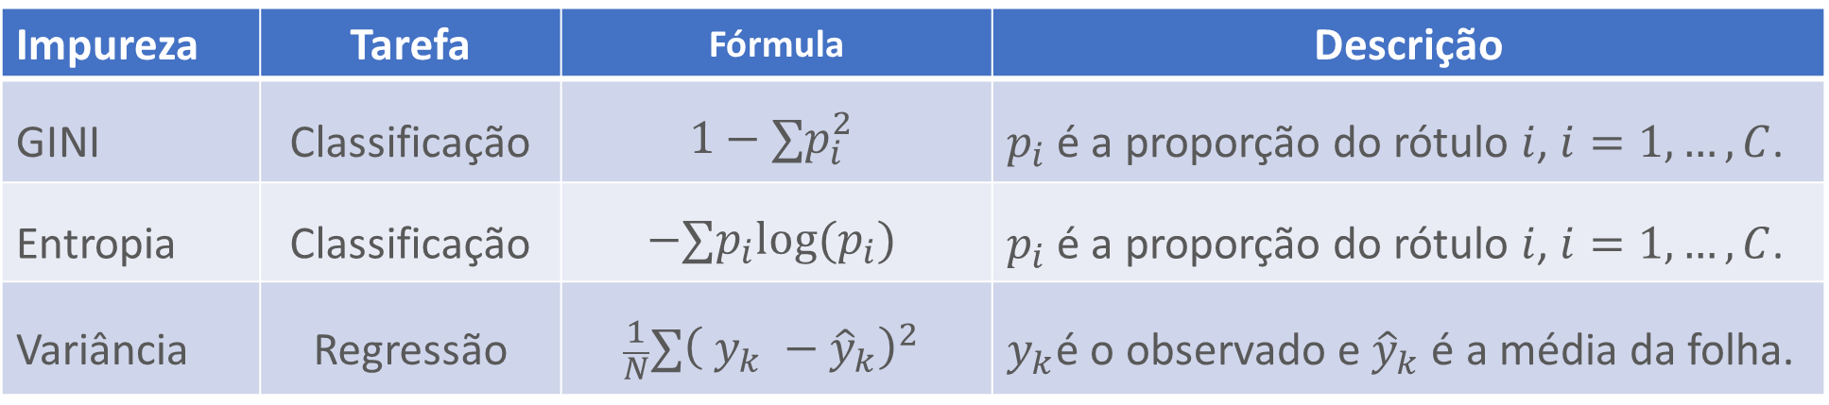
Impureza e Ganho de Informação
Ganho de informação: (Information Gain)
$$IG\left(P,lado\right)=N.Impureza\left(P\right) −N_{esq}.Impureza\left(P, esq\right)−N_{dir}.Impureza(P, dir)$$
Medidas de impureza mais comuns:
Impureza | Tarefa | Fórmula | Descrição
GINI | Classificação | $$1−∑p_{i}^{2}$$ | $p_{i}$ é a proporção do rótulo $i$, $i=1, …, C$.
Entropia | Classificação | $$−∑p_{i}log⁡(p_{i})$$ | $p_{i}$ é a proporção do rótulo $i$, $i=1, …, C$.
Variância | Regressão | $$\frac{1}{N}∑{\left( y_{k} −{\hat{y}}_{k}\right)}^{2}$$ | $y_{k}$é o observado e${\hat{y}}_{k}$ é a média da folha.
Fonte: spark.apache.org/docs/1.3.0/mllib-decision-tree.html

Slide 16




Impureza e Ganho de Informação
Qual “pergunta” é a melhor? I ou II?
I
II
P(sim) = 3/6
P(nó) = 6/6
P(sim) = 3/6
P(nó) = 6/6
Sim
Glicose < 162 ?
Não
Sim
Glicose < 207 ?
Não
P(sim) = 2/2
P(folha) = 2/6
P(sim) = 1/4
P(folha) = 4/6
P(sim) = 1/1
P(folha) = 1/6
P(sim) = 2/5
P(folha) = 5/6
$$Y≈100\%$$
$$Y≈25\%$$
$$Y≈100\%$$
$$Y≈40\%$$

Slide 17








Impureza e Ganho de Informação
Qual quebra é a melhor? I ou II?
Exemplo usando GINI como medida de IMPUREZA
I
II
P(sim) = 3/6
P(nó) = 6/6
$$1 −{\left(\frac{3}{6}\right)}^{2}−{\left(\frac{3}{6}\right)}^{2}=0,50$$
P(sim) = 3/6
P(nó) = 6/6
$$1 −{\left(\frac{3}{6}\right)}^{2}−{\left(\frac{3}{6}\right)}^{2}=0,50$$
Sim
Glicose < 162 ?
Não
Sim
Glicose < 207 ?
Não
$$1 −{\left(\frac{2}{2}\right)}^{2}−{\left(\frac{0}{2}\right)}^{2}=0,00$$
$$1 −{\left(\frac{1}{4}\right)}^{2}−{\left(\frac{3}{4}\right)}^{2}=0,38$$
$$1 −{\left(\frac{1}{1}\right)}^{2}−{\left(\frac{0}{1}\right)}^{2}=0,00$$
$$1 −{\left(\frac{2}{5}\right)}^{2}−{\left(\frac{3}{5}\right)}^{2}=0,48$$
P(sim) = 2/2
P(folha) = 2/6
P(sim) = 1/4
P(folha) = 4/6
P(sim) = 1/1
P(folha) = 1/6
P(sim) = 2/5
P(folha) = 5/6
$$Y≈100\%$$
$$Y≈25\%$$
$$Y≈100\%$$
$$Y≈40\%$$
$$GINI\left(I\right)=6∗0,50 −2∗0,00 −4∗0,38$$
$$GINI\left(I\right)=1,5$$
$$GINI\left(II\right)=6∗0,50 −1∗0,00 −5∗0,48$$
$$GINI\left(II\right)=0,6$$

Slide 18



Impureza e Ganho de Informação
Exercício
Exemplo usando GINI como medida de IMPUREZA
I
II
P(sim) = 3/6
P(nó) = 6/6
$$1 −{\left(\frac{3}{6}\right)}^{2}−{\left(\frac{3}{6}\right)}^{2}=0,50$$
P(sim) = 3/6
P(nó) = 6/6
Sim
Glicose < 162 ?
Não
Sim
Glicose < 111 ?
Não
$$1 −{\left(\frac{2}{2}\right)}^{2}−{\left(\frac{0}{2}\right)}^{2}=0,00$$
$$1 −{\left(\frac{1}{4}\right)}^{2}−{\left(\frac{3}{4}\right)}^{2}=0,38$$
P(sim) = 2/2
P(folha) = 2/6
P(sim) = 1/4
P(folha) = 4/6
P(sim) = 0/2
P(folha) = 2/6
P(sim) = 3/4
P(folha) = 4/6
$$Y≈100\%$$
$$Y≈25\%$$
$$Y≈0\%$$
$$Y≈75\%$$
$$GINI\left(I\right)=6∗0,50 −2∗0,00 −4∗0,38$$
$$GINI\left(I\right)=1,5$$
$$GINI\left(II\right)=$$
$$GINI\left(II\right)=$$

Slide 19



Impureza e Ganho de Informação
Exercício (resposta)
Exemplo usando GINI como medida de IMPUREZA
I
II
P(sim) = 3/6
P(nó) = 6/6
$$1 −{\left(\frac{3}{6}\right)}^{2}−{\left(\frac{3}{6}\right)}^{2}=0,50$$
P(sim) = 3/6
P(nó) = 6/6
$$1 −{\left(\frac{3}{6}\right)}^{2}−{\left(\frac{3}{6}\right)}^{2}=0,50$$
Sim
Glicose < 162 ?
Não
Sim
Glicose < 111 ?
Não
$$1 −{\left(\frac{2}{2}\right)}^{2}−{\left(\frac{0}{2}\right)}^{2}=0,00$$
$$1 −{\left(\frac{1}{4}\right)}^{2}−{\left(\frac{3}{4}\right)}^{2}=0,38$$
$$1 −{\left(\frac{0}{2}\right)}^{2}−{\left(\frac{2}{2}\right)}^{2}=0,00$$
$$1 −{\left(\frac{3}{4}\right)}^{2}−{\left(\frac{1}{4}\right)}^{2}=0,38$$
P(sim) = 2/2
P(folha) = 2/6
P(sim) = 1/4
P(folha) = 4/6
P(sim) = 0/2
P(folha) = 2/6
P(sim) = 3/4
P(folha) = 4/6
$$Y≈100\%$$
$$Y≈25\%$$
$$Y≈0\%$$
$$Y≈75\%$$
$$GINI\left(I\right)=6∗0,50 −2∗0,00 −4∗0,38$$
$$GINI\left(I\right)=1,5$$
$$GINI\left(II\right)=6∗0,50 −2∗0,00 −4∗0,38$$
$$GINI\left(II\right)=1,5$$

Slide 20
Hiperparâmetros e Overfitting
Hiperparâmtros do pacote `rpart` do R
P(sim) = 3/6
P(nó) = 6/6
maxdepth – Profundidade: quanto mais profunda a árvore for, maior risco de overfitting.
minsplit – Quantidade mínima de observações dentro de um nó para se considerar dividir em duas folhas novas. Quanto menor, maior risco de overfitting.
minbucket – Quantidade mínima de observações dentro das novas folhas para se considerar dividir. Quanto menor, maior risco de overfitting.
cp – Parâmetro de complexidade: limite mínimo de ganho de informação que a divisão tem que fornecer para concretizar a criação das folhas.
Sim
Glicose < 111 ?
Não
P(sim) = 3/4
P(nó) = 4/6
Profundidade 1
Sim
Glicose < 162 ?
Não
Profundidade 2
P(sim) = 0/2
P(folha) = 2/6
P(sim) = 1/2
P(folha) = 2/6
P(sim) = 2/2
P(folha) = 2/6

Slide 21
Hiperparâmetros e Overfitting
Hiperparâmtros do pacote `rpart` do R
P(sim) = 3/6
P(nó) = 6/6
maxdepth – Profundidade: quanto mais profunda a árvore for, maior risco de overfitting.
minsplit – Quantidade mínima de observações dentro de um nó para se considerar dividir em duas folhas novas. Quanto menor, maior risco de overfitting.
minbucket – Quantidade mínima de observações dentro das novas folhas para se considerar dividir. Quanto menor, maior risco de overfitting.
cp – Parâmetro de complexidade: limite mínimo de ganho de informação que a divisão tem que fornecer para concretizar a criação das folhas.
Sim
Glicose < 111 ?
Não
P(sim) = 3/4
P(nó) = 4/6
Sim
Glicose < 162 ?
Não
P(sim) = 0/2
P(folha) = 2/6
P(sim) = 1/2
P(folha) = 2/6
P(sim) = 2/2
P(folha) = 2/6
$$Y≈0\%$$
$$Y≈50\%$$
$$Y≈100\%$$

Slide 22
Hiperparâmetros e Overfitting
Hiperparâmtros do pacote `rpart` do R
P(sim) = 3/6
P(nó) = 6/6
maxdepth – Profundidade: quanto mais profunda a árvore for, maior risco de overfitting.
minsplit – Quantidade mínima de observações dentro de um nó para se considerar dividir em duas folhas novas. Quanto menor, maior risco de overfitting.
minbucket – Quantidade mínima de observações dentro das novas folhas para se considerar dividir. Quanto menor, maior risco de overfitting.
cp – Parâmetro de complexidade: limite mínimo de ganho de informação que a divisão tem que fornecer para concretizar a criação das folhas.
Sim
Glicose < 111 ?
Não
P(sim) = 3/4
P(nó) = 4/6
Sim
Glicose < 162 ?
Não
P(sim) = 0/2
P(folha) = 2/6
P(sim) = 1/2
P(folha) = 2/6
P(sim) = 2/2
P(folha) = 2/6
$$Y≈0\%$$
$$Y≈50\%$$
$$Y≈100\%$$

Slide 23





Hiperparâmetros e Overfitting
Hiperparâmtros do pacote `rpart` do R
P(sim) = 3/6
P(nó) = 6/6
maxdepth – Profundidade: quanto mais profunda a árvore for, maior risco de overfitting.
minsplit – Quantidade mínima de observações dentro de um nó para se considerar dividir em duas folhas novas. Quanto menor, maior risco de overfitting.
minbucket – Quantidade mínima de observações dentro das novas folhas para se considerar dividir. Quanto menor, maior risco de overfitting.
cp – Parâmetro de complexidade: limite mínimo de ganho de informação que a divisão tem que fornecer para concretizar a criação das folhas.
Sim
Glicose < 111 ?
Não
$$IG=1.5>cp$$
P(sim) = 3/4
P(nó) = 4/6
Sim
Glicose < 162 ?
Não
$$IG=0.5>cp$$
P(sim) = 0/2
P(folha) = 2/6
P(sim) = 1/2
P(folha) = 2/6
P(sim) = 2/2
P(folha) = 2/6
$$Y≈0\%$$
$$Y≈50\%$$
$$Y≈100\%$$
$$IG<cp$$
$$IG<cp$$
$$IG<cp$$

Slide 24
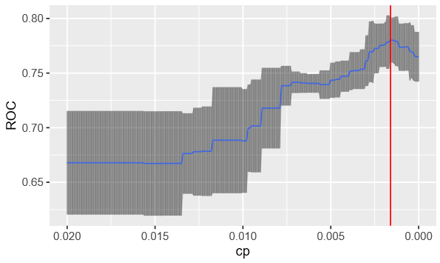
CP – Complexity Parameter
$$R_{cp}\left(T\right)=R\left(T\right)+cp∗\left|T\right|∗R(T_{1})$$
Quanto maior o CP menos quebras a árvore vai ter.
Selecionamos o tamanho de árvore ideal variando o CP (por meio de cross-validation!).

Slide 25
library(rpart)
Ao R...

Slide 26
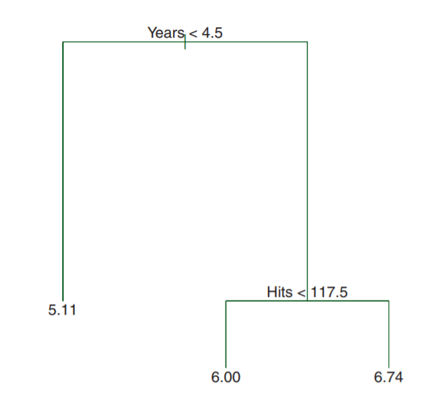
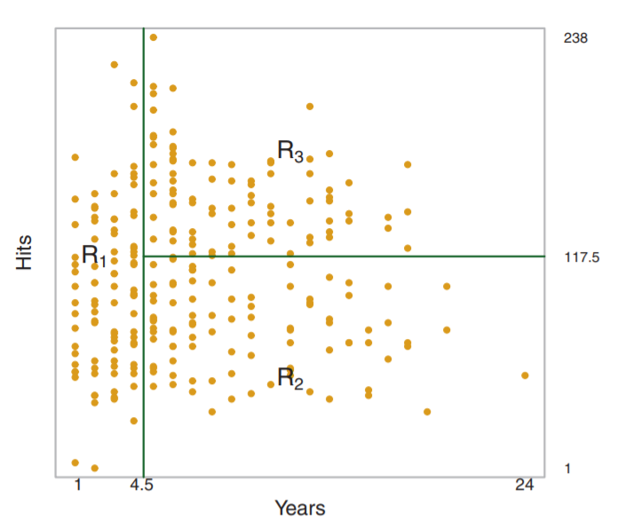
Comentários e mais um pouco de intuição
O exemplo foi dado com variável resposta (diabetes) de apenas duas classes: SIM e NÃO. Poderia ter mais, por exemplo: o dígito escrito em uma imagem. A variável resposta teria 10 classes possíveis que seriam os algarismos de 0 a 9.
A variável explicativa hipertensão apresentava apenas duas classes também, mas poderia apresentar mais. Nesse caso, os algoritmos de árvores têm de decidir como fazer as PERGUNTAS. Esse link da Freakonometrics apresenta a heurística mais utilizada nesse caso.
As figuras são duas representações diferentes para um mesmo modelo de árvore. Nesse caso as variáveis explicativas Years e Hits são ambas contínuas e poderiam ser visualizadas num gráfico de dispersão. As regiões R1, R2 e R3 correspondem às folhas da árvore apresentada no gráfico de cima.
ISL
p 305
Algoritmos mais conhecidos:
CART (rpart)
ID3
C4.5
C5.0

Slide 27
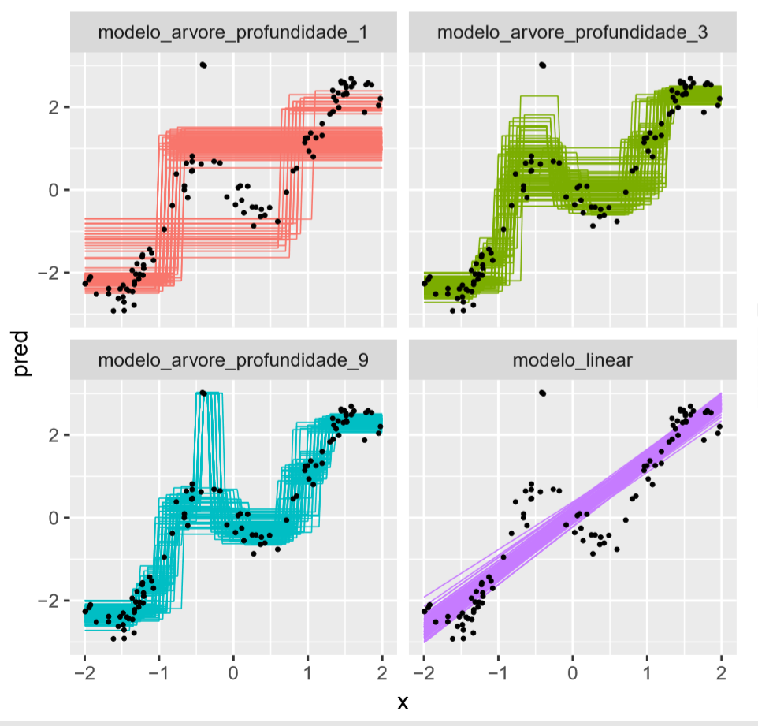



Relação Viés-Variância (Bias-Variance tradeoff)
$$Erro de predição esperado=$$
$$E{\left(Y−\hat{f}\left(x_{0}\right)\right)}^{2}=$$
$$E{\left(f\left(x_{0}\right)+ε−\hat{f}\left(x_{0}\right)\right)}^{2}=$$
$${\left[E\hat{f}\left(x_{0}\right) −f\left(x_{0}\right)\right]}^{2}+E{\left[\hat{f}\left(x_{0}\right) −E\hat{f}\left(x_{0}\right)\right]}^{2}+Var(ε)=$$
$$Viés^{2}+Variância+Erro Irredutível$$
ISL
p 33

Slide 28
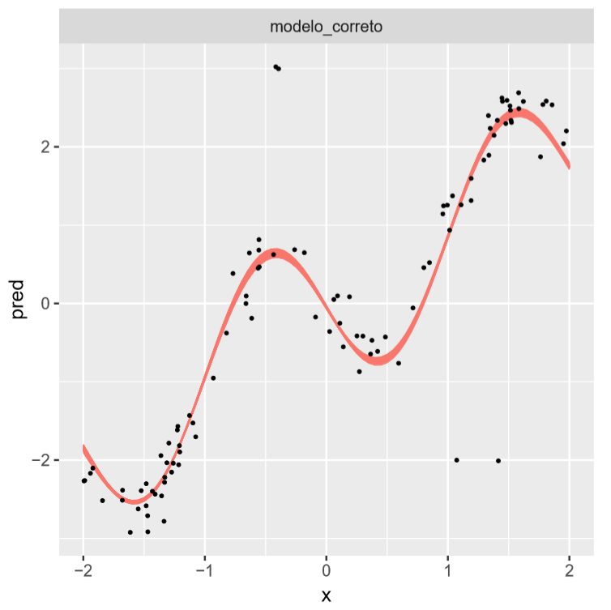
Relação Viés-Variância (Bias-Variance tradeoff)
$$Erro de predição esperado=$$
$$E{\left(Y−\hat{f}\left(x_{0}\right)\right)}^{2}=$$
$$E{\left(f\left(x_{0}\right)+ε−\hat{f}\left(x_{0}\right)\right)}^{2}=$$
$${\left[E\hat{f}\left(x_{0}\right) −f\left(x_{0}\right)\right]}^{2}+E{\left[\hat{f}\left(x_{0}\right) −E\hat{f}\left(x_{0}\right)\right]}^{2}+Var(ε)=$$
$$Viés^{2}+Variância+Erro Irredutível$$
ISL
p 33

Slide 29
Random Forest

Slide 30
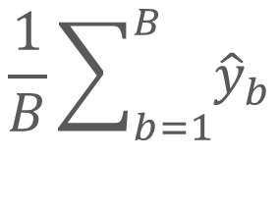

Random Forest
Random Forest é a combinação de “palpites” de um monte de árvores de decisão.
É um algoritmo de uma classe especial de ENSEMBLE: BAGGING.
ENSEMBLE: mistura de 2 ou mais modelos.
BAGGING: Bootstrap AGGregation
Diferencial para os BAGGINs tradicionais: Sorteia as colunas também
ESL p 605
ESL p 282
Algoritmo:
$$\frac{1}{B}\sum_{b=1}^{B}{{\hat{y}}_{b}}$$
Sorteie B conjuntos de observações da base D
Para cada conjunto b de B, sorteie m variáveis de D
Para cada uma das B sub-bases geradas por (b, m) construa uma árvore de decisão
Para previsão final, agregue as previsões individuais de cada uma das B árvore.
OBS: Nessa ilustração, B = 4

Slide 31
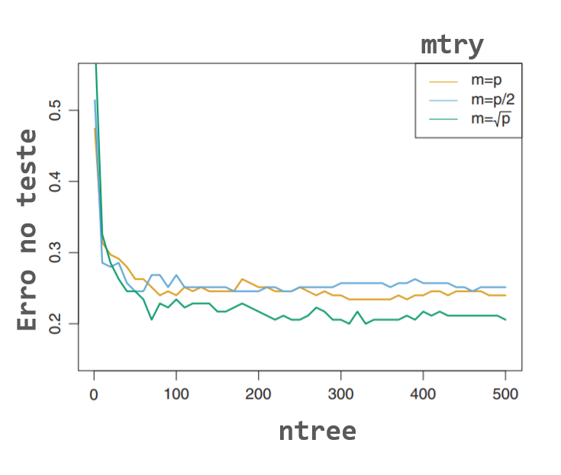
Hiperparâmetros e Overfitting
Hiperparâmtros do pacote `randomForest` do R
ntree – Número de árvores (amostras bootstrap) para treinar. Não afeta muito o overfitting.
mtry – Quantidade de variáveis (colunas) sorteadas por árvore. Tem que testar via cross-validation, pois é afetado pela razão entre #variáveis boas e #ruído.
nodesize – Análogo ao minsplit do `rpart`. Quantidade mínima de observações no nó para poder dividir.
OBS: random forest não usa CP. Ele permite que as árvores cresçam indeterminadamente, condicionadas apenas pelo nodesize.
ISL
p 322

Slide 32
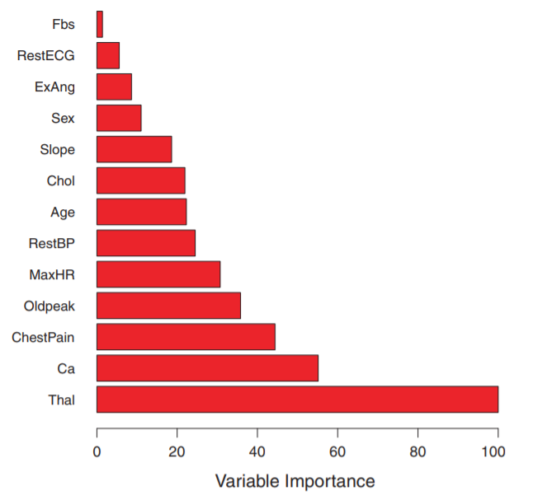
Importância das Variáveis (variable importance)
A importância de uma certa variável X é calculara (na maioria das vezes) pela média dos ganhos de informação das quebras feitas por aquela variável.
O gráfico ao lado mostra uma escala de 0 a 100. É a maneira como se costuma apresentar a importância da variável uma vez que a média do ganho de informação é difícil de interpretar.
No R: varImp(modelo)
ISL
p 319

Slide 33
library(randomForest)
Ao R...

Slide 34
Gradient Boosting

Slide 35


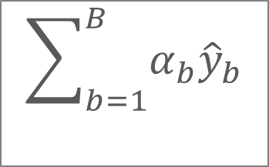
Boosting
Boosting também é a combinação de “palpites” de um monte de árvores de decisão.
Porém, não existe amostras bootstrap dentro do algoritmo.
As árvores são construídas sequencialmente. Cada árvore é construída usando informação da árvore passada.
ESL
p 341
Modelo proposto: Expansão de bases de funções
$$\sum_{b=1}^{B}{{α_{b}\hat{y}}_{b}}$$
$$f\left(x\right)=\sum_{m=1}^{M}{β_{m}b\left(x_{i};γ_{m}\right)}$$

Slide 36
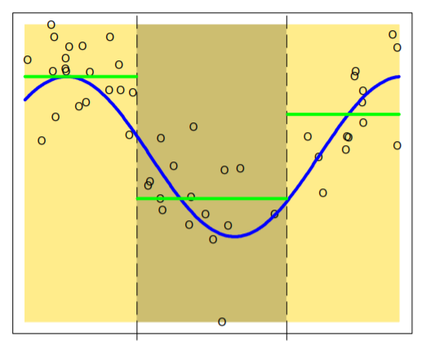


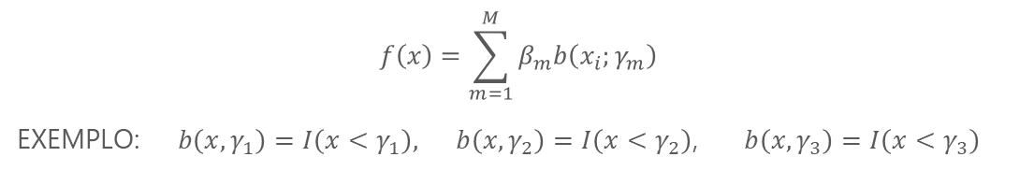
Boosting
Boosting também é a combinação de “palpites” de um monte de árvores de decisão.
Porém, não existe amostras bootstrap dentro do algoritmo.
As árvores são construídas sequencialmente. Cada árvore é construída usando informação da árvore passada.
ESL
p 341
Modelo proposto: Expansão de bases de funções
$$\sum_{b=1}^{B}{{α_{b}\hat{y}}_{b}}$$
$$f\left(x\right)=\sum_{m=1}^{M}{β_{m}b\left(x_{i};γ_{m}\right)}$$
EXEMPLO: $b\left(x, γ_{1}\right)=I\left(x<γ_{1}\right), b\left(x, γ_{2}\right)=I\left(x<γ_{2}\right)$, $b\left(x, γ_{3}\right)=I\left(x<γ_{3}\right)$

Slide 37

Boosting
Boosting também é a combinação de “palpites” de um monte de árvores de decisão.
Porém, não existe amostras bootstrap dentro do algoritmo.
As árvores são construídas sequencialmente. Cada árvore é construída usando informação da árvore passada.
ESL
p 341
Modelo proposto: Expansão de bases de funções
$$\sum_{b=1}^{B}{{α_{b}\hat{y}}_{b}}$$
$$f\left(x\right)=\sum_{m=1}^{M}{β_{m}b\left(x_{i};γ_{m}\right)}$$
EXEMPLO: $b\left(x, γ_{1}\right)=I\left(x<γ_{1}\right), b\left(x, γ_{2}\right)=I\left(x<γ_{2}\right)$, $b\left(x, γ_{3}\right)=I\left(x<γ_{3}\right)$
PROBLEMAS:
No exemplo $γ_{1},γ_{2}$e $γ_{3}$foram fixados. Gostaríamos de encontrar conjuntamente $\left(β_{m},γ_{m}\right)$ que melhor se ajustasse, mas é virtualmente impossível na maioria das vezes.

Slide 38
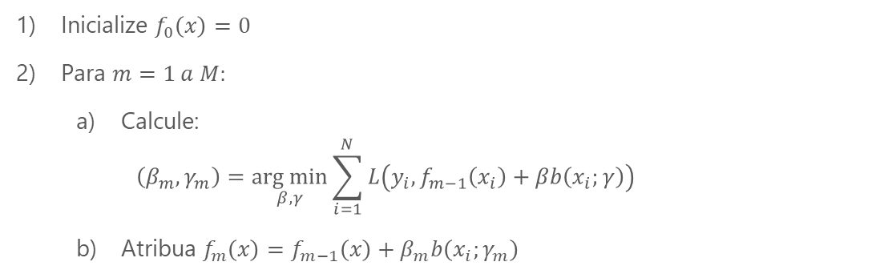
Boosting
Boosting também é a combinação de “palpites” de um monte de árvores de decisão.
Porém, não existe amostras bootstrap dentro do algoritmo.
As árvores são construídas sequencialmente. Cada árvore é construída usando informação da árvore passada.
Forward Stage-wise Modeling (coração do Boosting):
$$\sum_{b=1}^{B}{{α_{b}\hat{y}}_{b}}$$
Inicialize $f_{0}\left(x\right)=0$
Para $m=1 a M:$
Calcule:
$$\left(β_{m}, γ_{m}\right)=\underset{β, γ}{arg min}{\sum_{i=1}^{N}{L\left(y_{i}, f_{m−1}\left(x_{i}\right)+βb\left(x_{i};γ\right)\right)}}$$
Atribua $f_{m}\left(x\right)=f_{m−1}\left(x\right)+β_{m}b\left(x_{i};γ_{m}\right)$

Slide 39

Boosting
Boosting também é a combinação de “palpites” de um monte de árvores de decisão.
Porém, não existe amostras bootstrap dentro do algoritmo.
As árvores são construídas sequencialmente. Cada árvore é construída usando informação da árvore passada.
Forward Stage-wise Modeling (coração do Boosting):
$$\sum_{b=1}^{B}{{α_{b}\hat{y}}_{b}}$$
Inicialize $f_{0}\left(x\right)=0$
Para $m=1 a M:$
Calcule:
$$\left(β_{m}, γ_{m}\right)=\underset{β, γ}{arg min}{\sum_{i=1}^{N}{L\left(y_{i}, f_{m−1}\left(x_{i}\right)+βb\left(x_{i};γ\right)\right)}}$$
Atribua $f_{m}\left(x\right)=f_{m−1}\left(x\right)+β_{m}b\left(x_{i};γ_{m}\right)$
EXEMPLO DE LOSS FUNCTION: $L\left(y_{i}, f(x)\right)={\left(y_{i}−f\left(x\right)\right)}^{2}$
$$L\left(y_{i}, f(x)\right)={\left(y_{i}−f_{m−1}\left(x_{i}\right)−βb\left(x_{i};γ\right)\right)}^{2}$$
$$={\left(r_{i}−βb\left(x_{i};γ\right)\right)}^{2}$$

Slide 40

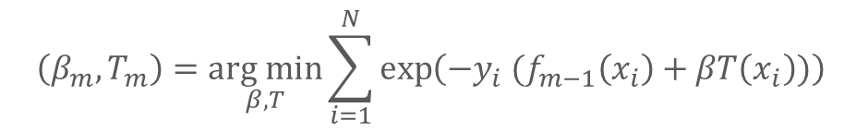


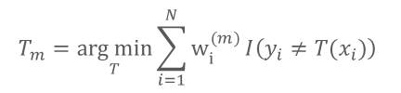
Boosting
Boosting também é a combinação de “palpites” de um monte de árvores de decisão.
Porém, não existe amostras bootstrap dentro do algoritmo.
As árvores são construídas sequencialmente. Cada árvore é construída usando informação da árvore passada.
AdaBoost (versão de classificação binária):
$$\sum_{b=1}^{B}{{α_{b}\hat{y}}_{b}}$$
LOSS utilizada: $L\left(y, f(x)\right)=exp⁡(−y∗f\left(x\right))$. Em que $Y∈\left\{−1, 1\right\}$.
As funções $b(x, γ)$ agora serão árvores $T_{m}(x)$ que irão retornar ou 1 ou -1.
Temos que minimizar, então (para ser adicionado em cada passo m):
Solução:
$$\left(β_{m}, T_{m}\right)=\underset{β, T}{arg min}{\sum_{i=1}^{N}{\exp\left({−y}_{i} (f_{m−1}\left(x_{i}\right)+βT\left(x_{i}\right))\right) }}$$
$$T_{m}=\underset{T}{arg min}{\sum_{i=1}^{N}{w_{i}^{(m)}{I\left(y_{i}≠T(x_{i})\right) }}}$$
$$w_{i}^{(m)}=\exp\left({−y}_{i} f_{m−1}\left(x_{i}\right)\right)$$
$$β_{m}=\frac{1}{2}\log\left(\frac{1 −err_{m}}{err_{m}}\right)$$

Slide 41
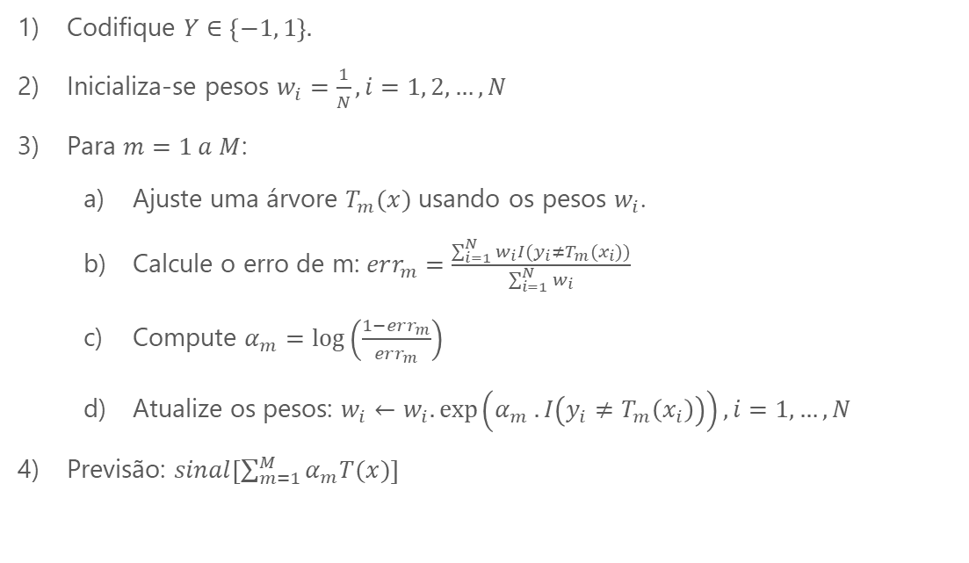
Boosting
Boosting também é a combinação de “palpites” de um monte de árvores de decisão.
Porém, não existe amostras bootstrap dentro do algoritmo.
As árvores são construídas sequencialmente. Cada árvore é construída usando informação da árvore passada.
ESL
p 343
Algoritmo AdaBoost (versão de classificação binária):
$$\sum_{b=1}^{B}{{α_{b}\hat{y}}_{b}}$$
Codifique $Y∈\left\{−1, 1\right\}.$
Inicializa-se pesos $w_{i}=\frac{1}{N}, i=1, 2, …, N$
Para $m=1 a M$:
Ajuste uma árvore $T_{m}(x)$ usando os pesos $w_{i}$.
Calcule o erro de m: $err_{m}=\frac{\sum_{i=1}^{N}{w_{i}I(y_{i}≠T_{m}(x_{i}))}}{\sum_{i=1}^{N}{w_{i}}}$
Compute $α_{m}=\log\left(\frac{1−err_{m}}{err_{m}}\right)$
Atualize os pesos: ${w_{i}←w}_{i}.\exp\left(α_{m} .I\left(y_{i}≠T_{m}\left(x_{i}\right)\right)\right), i=1, …, N$
Previsão: $sinal\left[\sum_{m=1}^{M}{α_{m}T(x)}\right]$

Slide 42
XGBoost

Slide 43
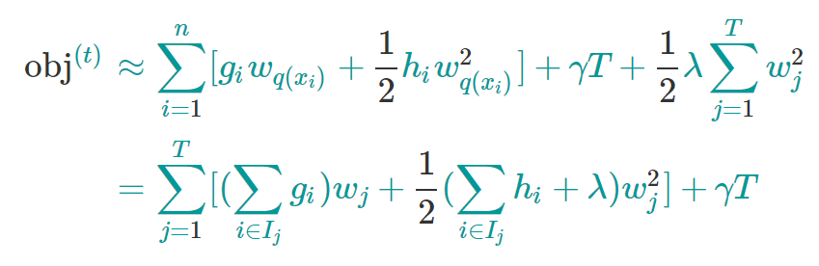
XGBoost
XGBoost é uma implementação eficiente do Gradient Boost.
Ele tamém é uma sofisticação. O XGBoost traz de volta um monte de hiperparâmetros de regularização.
Top 2 no Ranking de Algoritmos que mais ganharam Kaggle.
No R: library(xgboost)
Hiperparâmtros do pacote `xgboost` do R
nrounds – Número de árvores.
max_depth – Profundidade máxima da árvore.
eta – Tamanho do passo em busca do mínimo da função de custo. Quanto menor, mais devagar. Aconselha-se aumentar o número de árvores junto!
gamma – Parâmetro regularizador. Análogo ao CP do `rpart`.
colsample_bytree – Qtd de variáveis sorteadas por árvore.
subsample – Quantidade de observações por árvore.
min_child_weight – Observações mínimas nas folhas.
lambda - Regularizador L2. Controla o tamanho dos parâmetros das folhas como se fosse o RIDGE.

Slide 44
library(xgboost)
Ao R...

Slide 45
Misc

Slide 46
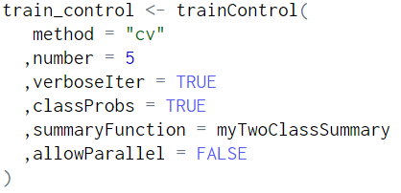
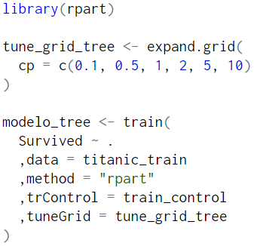
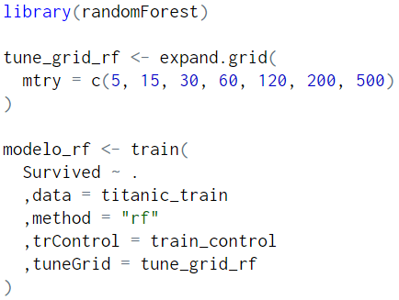
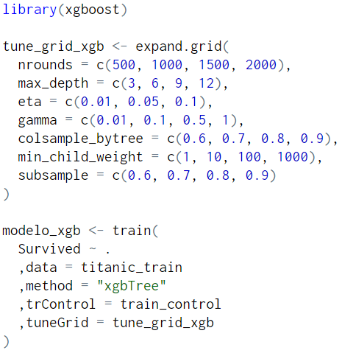
Resumão de R

Slide 47
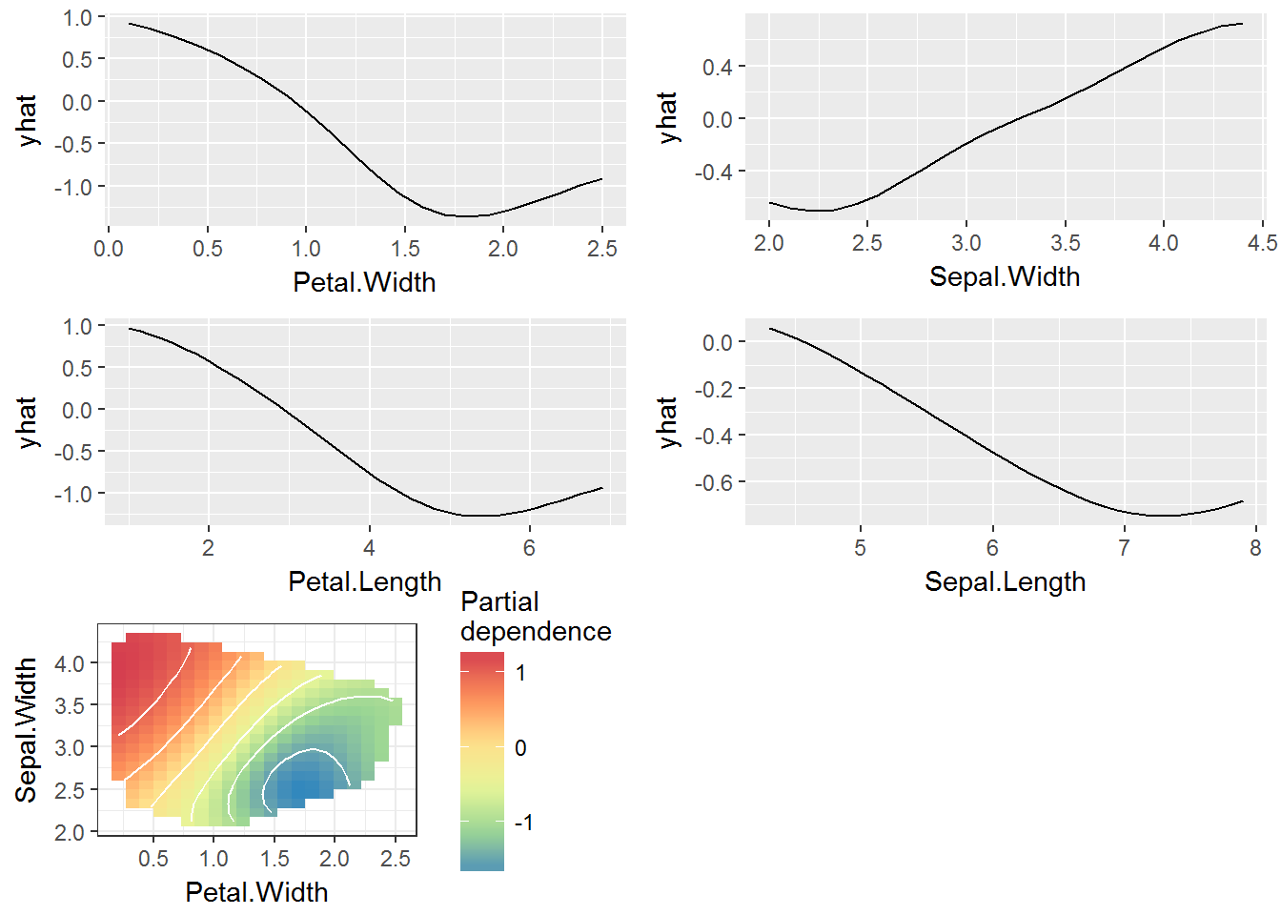
Gráfico de Dependência Parcial (partial dependence plot)
pdp – Partial Dependence Plot: Serve para mostrar o efeito (marginal) de uma variável explicativa na estimativa do modelo.
É possível fazer o efeito conjunto de duas ou mais variáveis.
Motivação: Random Forest, Boosting, Redes Neurais, SVM e tantos outros modelos são difíceis de serem interpretados diretamente pelos seus parâmetros.
Receita: para cada observação da sua base, crie N linhas a mais alterando os valores de uma variável enquanto mantém as demais características fixas. Então, calcule as respectivas estimativas.
No R: pacotes pdp ou plotmo
ESL
p 369

Slide 48
Do R para o SQL
https://tidypredict.netlify.com/
https://rviews.rstudio.com/2018/11/07/in-database-xgboost-predictions-with-r/

